Slide 1

Tema 3: Búsquedas Heurísticas
Búsquedas locales: Ascensión de colinas, haz local y temple simulado

Slide 2
Objetivos de aprendizaje
Explicar la búsqueda local y diferenciar Hill Climbing, Haz Local y Temple Simulado.
Aplicar cada algoritmo en un problema discreto (N-reinas o scheduling).
Comparar rendimiento y discutir ventajas/desventajas.

Slide 3
Evaluación inicial (15 min)
Pega aquí tus preguntas del control

Slide 4
Plan de clase (resumen)
Turno 1: Diagnóstico; motivación; Hill Climbing; actividad guiada; cierre.
Turno 2: Haz Local; Temple Simulado; laboratorio comparativo; cierre.

Slide 5
Hill Climbing — Idea
Desde un estado inicial, moverse al vecino que mejora la evaluación.
Variantes: best- y first-improvement; laterales y reinicios.

Slide 6
Pseudocódigo — Hill Climbing
HillClimbing(f, s):
mejor <- s;
mejor_val <- f(s);
para v en Vecinos(s):
si f(v) < mejor_val:
mejor <- v; mejor_val <- f(v)
si mejor_val < f(s): s <- mejor
si no: retornar s
S -> Estado F -> Función

Slide 7
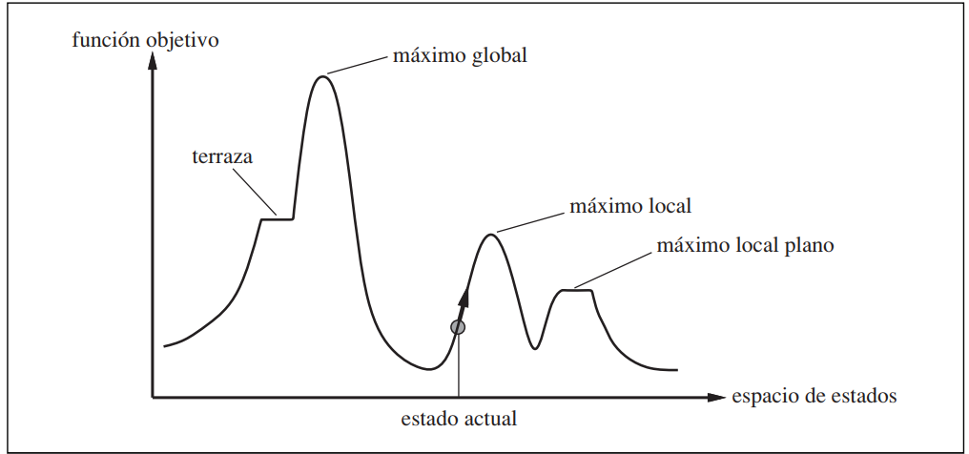

Slide 8
HC — Ejemplos guía
N-reinas: f = nº de conflictos; vecino = mover una reina.
Scheduling: f = penalización total; vecino = swap de tareas.

Slide 9
Ejemplo de HC con n-reinas
Estado inicial
Estado final
Q | Q | Q | Q
 | Q
 |  |  | Q
Q
 |  | Q
 |  | Q
Q
 |  |  | Q
 | Q
Vecino: Mover una reina de fila en su columna
Conflictos: ¿…? Heurística: ¿…?

Slide 10
Q | Q | Q | Q
 | Q | Q | Q
Q
Q | Q |  | Q
 |  | Q
Q |  | Q | Q
 | Q
Q | Q | Q
 |  |  | Q

Slide 11
Q | Q | Q | Q
 | Q | Q | Q
Q
Q | Q |  | Q
 |  | Q
Q |  | Q | Q
 | Q
Q | Q | Q
 |  |  | Q
Conflictos
4
5
3
4

Slide 12
Q |  | Q | Q
 | Q
 |  | Q | Q
Q
 | Q
Q |  |  | Q
 |  | Q
 | Q
Q |  |  | Q
 |  | Q
 | Q
Q |  | Q
 |  |  | Q
 | Q
Conflictos
3
3
3
3

Slide 13
Haz Local (Local Beam) — Idea
Mantener k estados; generar todos los vecinos; conservar los k mejores.
Versión estocástica: muestrear proporcional a calidad (más diversidad).

Slide 14
Pseudocódigo — Haz Local
BeamSearch(f, Vecinos, k, iniciales):
haz <- mejores_k(iniciales, por f)
repetir:
candidatos <- ∅
para s en haz: para v en Vecinos(s): agregar v
haz <- mejores_k(candidatos, por f)
si hay solución perfecta en haz: retornar
retornar mejor de haz
K -> Cantidad de estados “mejores” que se conservarán en cada iteración

Slide 15
Haz Local — Notas
k pequeño = barato pero arriesga colapso; k grande = robusto pero caro.
Paralelizable; útil cuando HC se estanca.

Slide 16
La diferencia clave
Hill Climbing (HC): sigue una sola solución. En cada paso toma el mejor vecino (o el primero que mejora) y se mueve allí.
Si ningún vecino mejora ⇒ se detiene (óptimo local/meseta).
Haz Local (Beam, k): mantiene k soluciones a la vez.
En cada iteración genera todos los vecinos y elige los k mejores para la próxima ronda.
Regla de oro: k = 1 ⇒ Beam = Hill Climbing. Con k > 1, Beam introduce diversificación: si una trayectoria se atasca, otra puede avanzar.

Slide 17
Temple Simulado (SA) — Idea
Acepta mejoras; a veces acepta peores con prob. exp(-Δ/T).
T decae (T <- αT), pasando de exploración a explotación.
Ejemplo

Slide 18
SA — Regla de aceptación y parámetros
Δ = J(nuevo) - J(actual) (minimización). (J -> “energía”, costo)
Si Δ ≤ 0: aceptar;
si Δ > 0: aceptar con probabilidad exp(-Δ/T)
exp es la función exponencial (base e≈2.718). Como el exponente es negativo, el valor siempre queda entre 0 y 1 (o sea, una probabilidad).
Parámetros: T0, α (0.95–0.99), pasos_por_T, Tmin.

Slide 19
SA —Parámetros
T0 (temperatura inicial): cuán “permisivo” es al comienzo para aceptar movimientos peores.
α (alpha, factor de enfriamiento): cuánto baja la temperatura en cada escalón: T ← α · T.
α cercano a 1 (p. ej., 0.98–0.995): enfriamiento lento → explora más tiempo, suele dar mejor calidad, pero tarda más
α más chico (p. ej., 0.90–0.95): enfriamiento rápido → converge rápido, mayor riesgo de quedar en un óptimo local.
Valores típicos: 0.95–0.99. Si el problema es difícil o ruidoso, subí α.
pasos_por_T (número de intentos por cada temperatura): cuántos vecinos se pueden probar antes de bajar T.

Slide 20
Pseudocódigo — Temple Simulado
SimulatedAnnealing(J, Vecino, s, T0, alpha, pasos_por_T, Tmin):
T <- T0
mientras T > Tmin:
repetir pasos_por_T veces:
v <- Vecino(s)
Δ <- J(v) - J(s)
si Δ <= 0: s <- v
si Δ > 0: con prob exp(-Δ/T): s <- v
T <- alpha * T
retornar s

Slide 21
Comparativa resumida
Criterio | Hill Climbing | Haz Local | Temple Simulado
Exploración | Baja (salvo reinicios) | Media (k>1) | Media/Alta (según T)
Explotación | Alta | Media/Alta | Media
Memoria | Muy baja | Depende de k | Muy baja
Costo/iteración | Bajo | Medio–Alto | Bajo
Sensibilidad | Vecindario, reinicios | k, diversidad | T0, α, pasos_por_T
Garantías | No global | No global | No global

Slide 22
Tema 3: Búsquedas Heurísticas
Búsquedas locales: Ascensión de colinas, haz local y temple simulado

